Slide 1
Офисный пакет: текстовый редактор и работа с документами

Slide 2
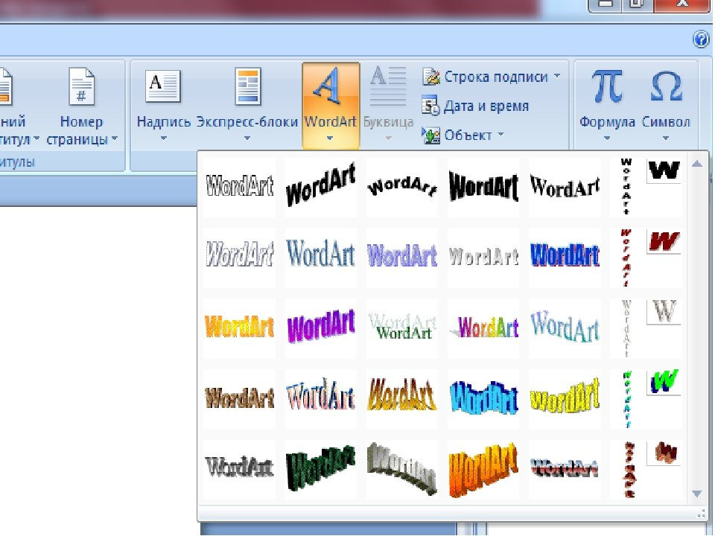
WordArt
WordArt в Microsoft Word — это коллекция текстовых стилей, которые можно добавлять в документы для создания декоративных эффектов, таких как тени или отражённый текст.
С помощью WordArt можно, например, растянуть заголовок, наклонить текст, вписать текст в фигуру или применить градиентную заливку.

Slide 3
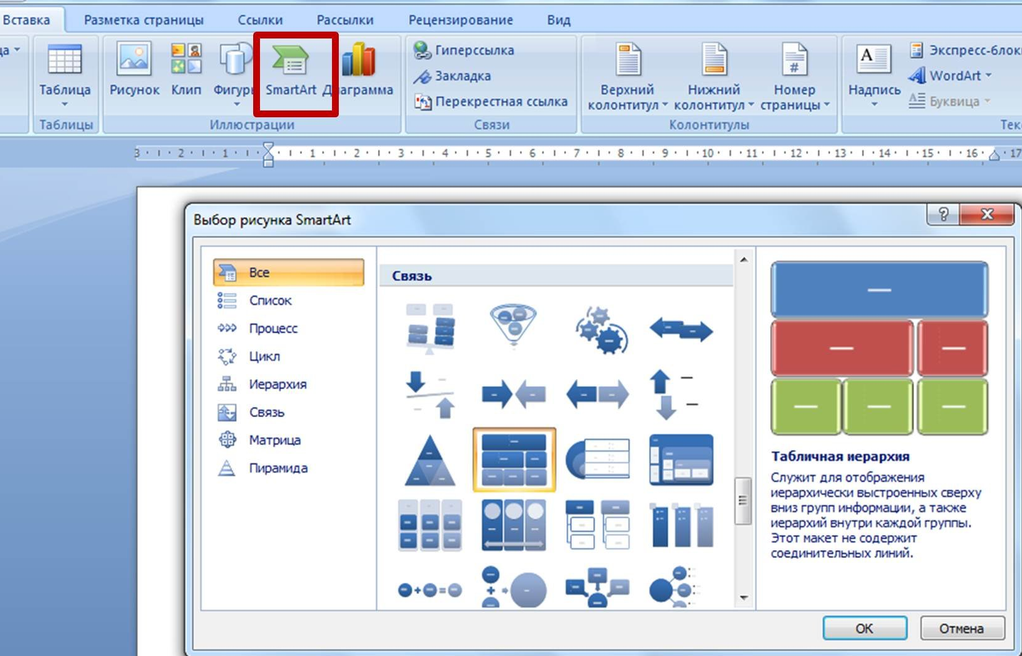
SmartArt
SmartArt в Microsoft Word — инструмент для создания ярких и информативных визуализаций. С его помощью можно кратко и наглядно излагать важную информацию в графическом виде.

Slide 4
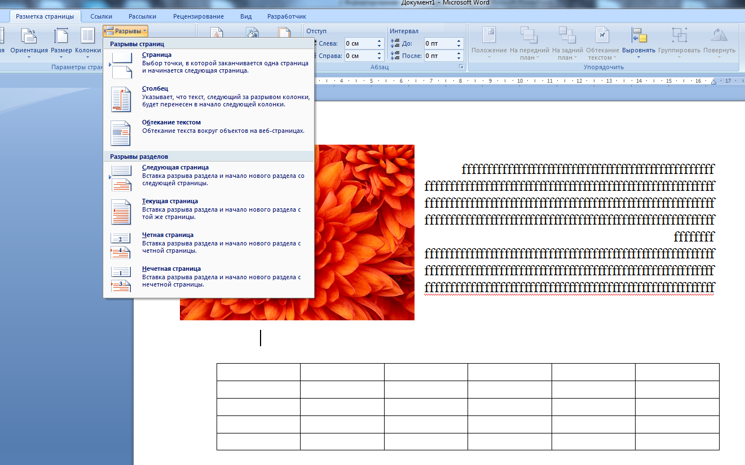
Работа с разрывами

Slide 5
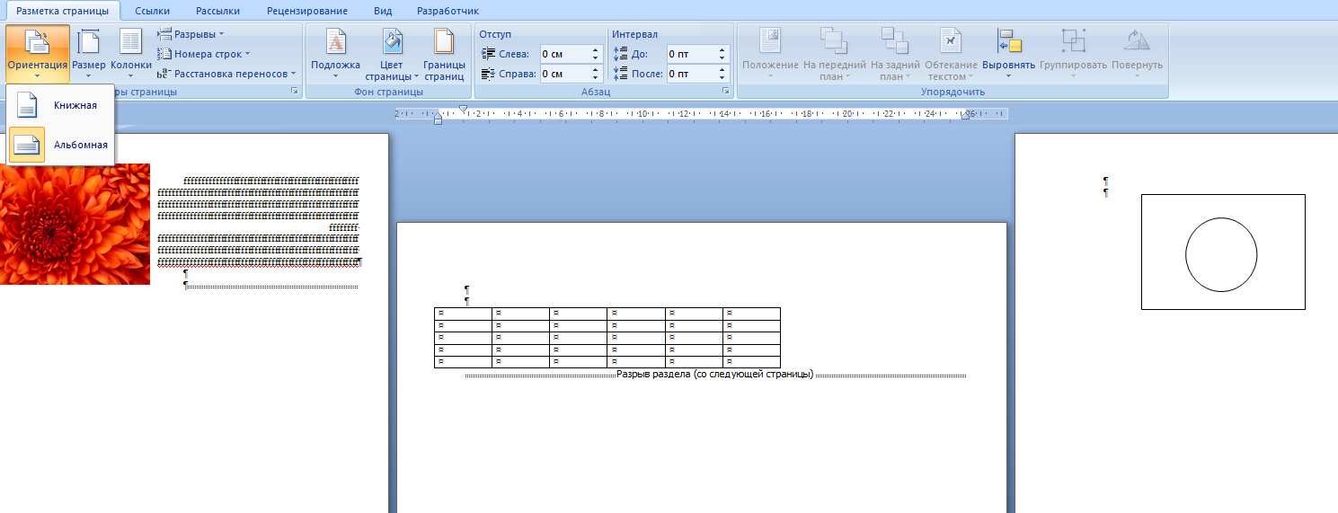
Работа с разрывами
Разрывы страниц в Microsoft Word нужны для более удобной разметки документа. Например, чтобы новая глава начиналась всегда с новой страницы, независимо от правок в другой части документа. Без разрыва новая глава бы «прыгала» и начиналась то с новой страницы, то с середины.
Также разрывы страниц помогают:
Разместить заголовки и подзаголовки на отдельных страницах. Это делает текст более структурированным и удобочитаемым.
Структурировать листы. Например, разбить их на колонки, части и т. п..
Настроить альбомную или портретную ориентацию. Например, для размещения громоздких таблиц, схем, рисунков и графиков.

Slide 6
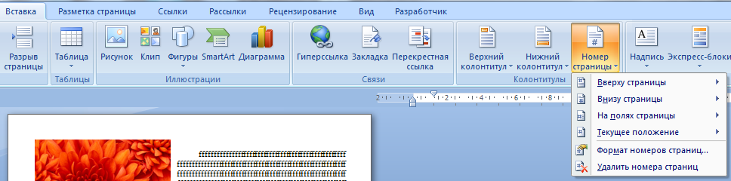
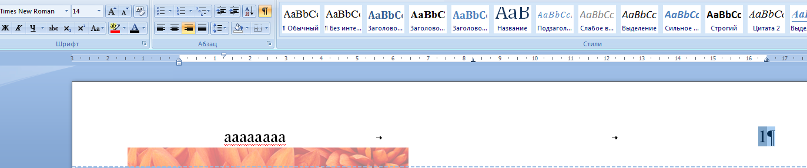
Номера страниц
Колонтитулы также можно редактировать: изменять текст или стиль

Slide 7
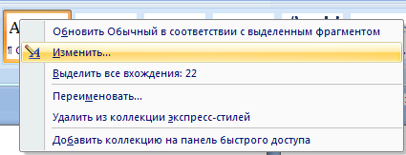
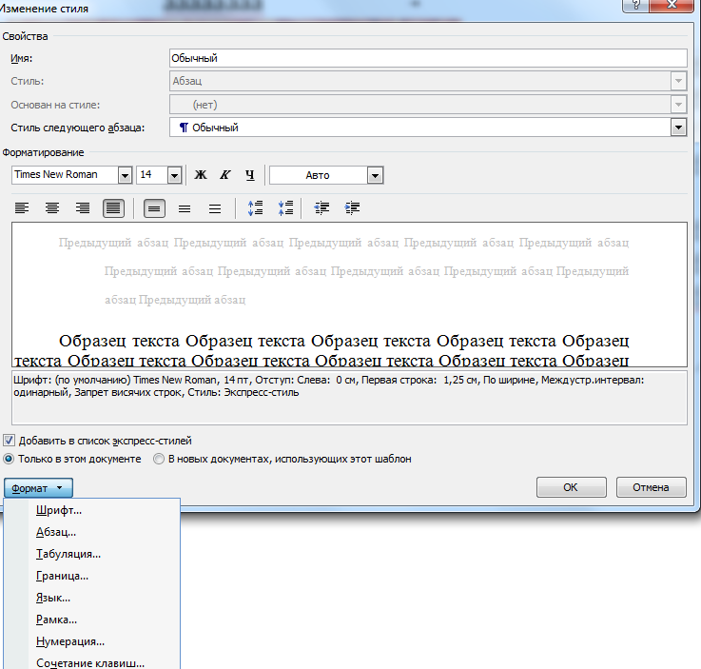
Стили
Чтобы изменить стиль нужно нажать по нему правой кнопкой мыши на панели Главная
Различные аспекты стиля можно менять из выпадающего меню

Slide 8
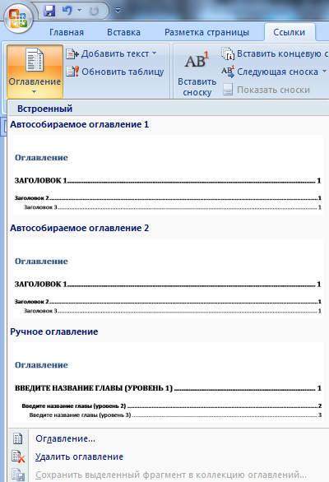
Оглавление
Оглавление в Word — это перечень частей и разделов документа с указанием страниц, на которых они расположены.
Оглавление может создаваться автоматически или вручную. В первом случае текстовый редактор создаёт его из отформатированных заголовков. Во втором — пользователь самостоятельно вводит названия глав и номера страниц.
Оно помогает быстро сориентироваться в объёмном материале, структурирует текст и показывает затронутые в нём темы.

Slide 9
Слияние данных
Слияние документов - это объединение основного документа, содержащего постоянную часть информации, и источника данных, содержащих переменную часть. Примером слияния документов может быть персонализация писем. Это полезно для создания документов рассылки (письма, конверты, электронные сообщения) или однотипных документов (наклейки, каталоги), в которых различаются только отдельные данные (например, адрес, обращение, фамилия, имя, отчество).
В процессе слияния участвуют два файла:
Основной документ — документ, содержание которого одинаково для всех получателей, кроме отдельных полей (полей слияния).
Источник данных (список) — таблица с данными для слияния.

Slide 10
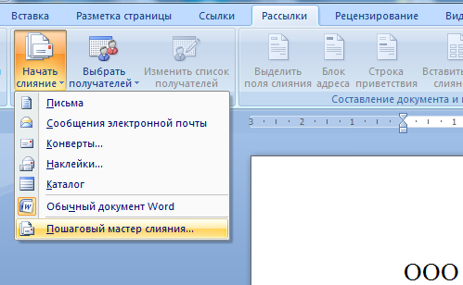
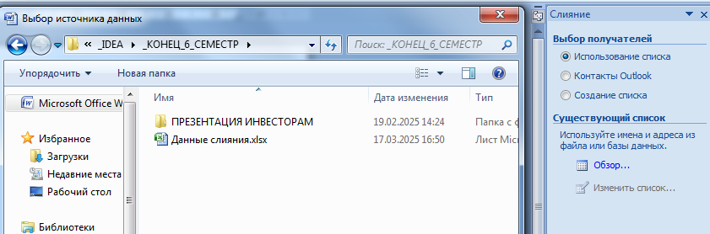
Слияние данных: алгоритм
https://ppt-online.org/262620?ysclid=m8d4eavrv2603088131
Процедура слияния включает несколько этапов:
Создание основного документа — документа, который содержит текст и рисунки.
Создание или выбор существующего источника данных — файла, содержащего данные, различающиеся в каждой копии составного документа. Источником данных может быть, например, файл с таблицей.
Вставка полей слияния — полей, в которые переносится переменная информация из источника данных в основной документ перед выводом готового документа на печать.
Вывод стандартного документа — каждая строка (или запись) источника данных порождает отдельный документ. При этом составные документы могут быть объединены в новом документе для последующего просмотра и печати.
Любой документ-источник

Slide 11
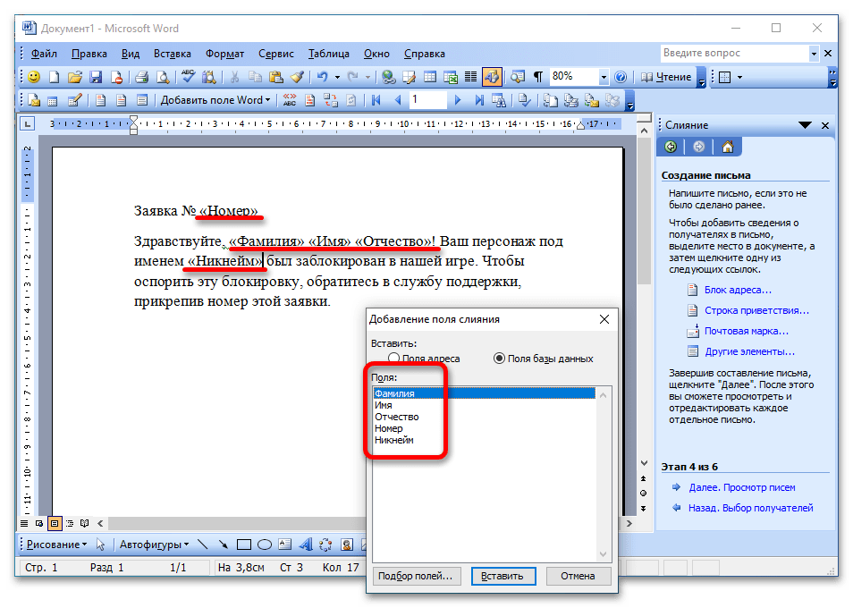
Слияние данных : вставка полей слияния

Slide 12
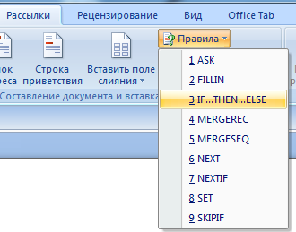
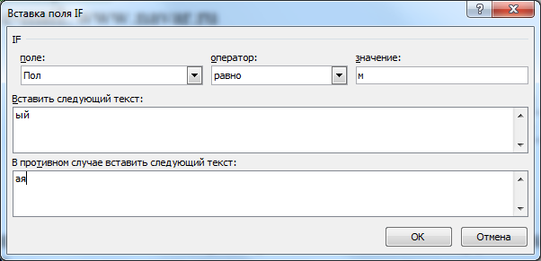
Создание правил
Конструктор if..then..else представляет собой логический оператор, позволяющий задать алгоритм выбора дальнейших действий в зависимости от заданных условий.

Slide 13
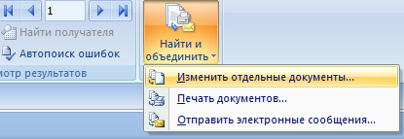
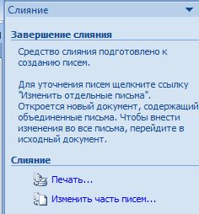
Итоговый документ
Для эффективного формирования итогового документа следуйте простым рекомендациям:
Убедитесь, что форматирование документов совпадает (шрифты, интервалы, поля страницы).
- Приведите в соответствие номера страниц и автоматически создаваемые элементы (оглавление, список рисунков и таблиц).
- Удалите лишние пробелы и пустые строки.
- По завершении обязательно просмотрите весь документ, чтобы выявить любые возможные ошибки.
ИЛИ

